Slide 1
LinkIt Smart 7688 Duo介紹
組員:
U07137101方譽翔
U07157931林冠安

Slide 2
目錄
前言
硬體
2.1硬體規格
2.2原理圖
初始設定7688 Duo開發板
3.1設定 7688 連結你指定的 Wifi 網路
3.2設定 7688 開發板環境
程式撰寫
相關資源

Slide 3
前言

Slide 4
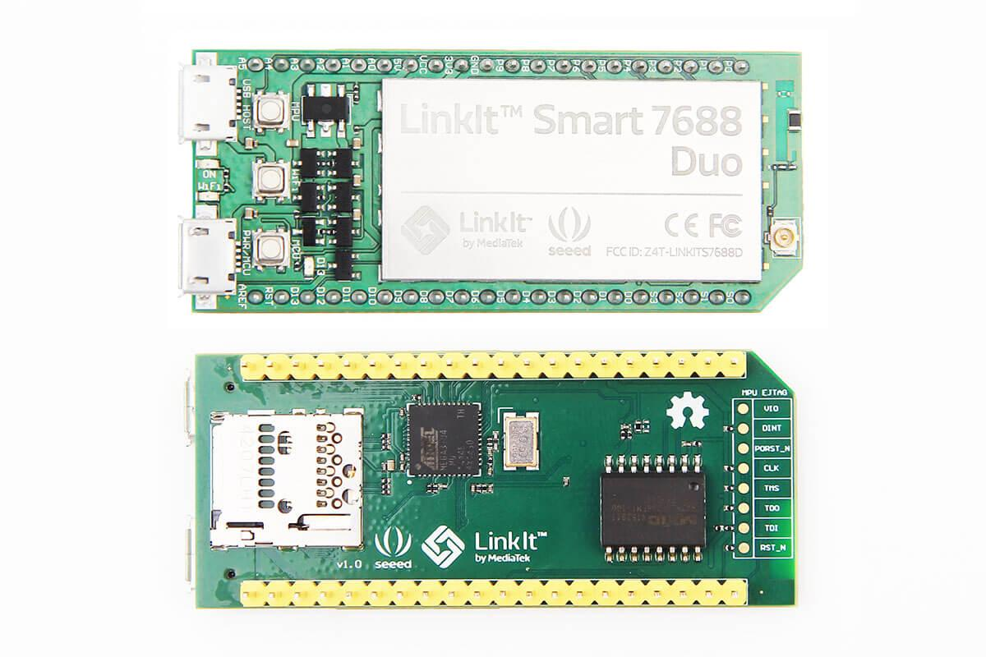
LinkItTM Smart 7688 Duo是一款基於 MT7688和 ATmega32u4的開放式開發板。該板與 Arduino Yun 草圖兼容，並基於 OpenWrt Linux 發行版。該板主要為了實現智能家居或辦公室的富應用物聯網設備原型設計而設計。由於它與 Arduino 兼容良好，該板為您提供內存和數據包存儲，以實現強大的視頻處理。該平台還提供了使用 Python、Node.js 和 C 語言創建設備應用程序的選項。

Slide 5
硬體

Slide 6
2.1硬體規格
MCU 規格 (7688 Duo 才有)
Microcontroller : ATmega 32U4，用於處理基本 I/O 功能
Operating Voltage : 3.3V
Digital I/O Pins : 23
PWM Channels : 8
Flash memory : 32 KB
MT7688AN MPU 規格
這顆 MCU 有 128MB 的 DDR2 RAM, 用來當作 Web server 或是處理 Camera 影像串流可說是相當足夠
Architecture : MIPS @580MHz
WiFi : IEEE 802.11b/g/n
USB Type-A : 2.0 Host
Card Reader : Micro-SD only
RAM : 128MB DDR2
Flash Memory : 32 MB

Slide 7
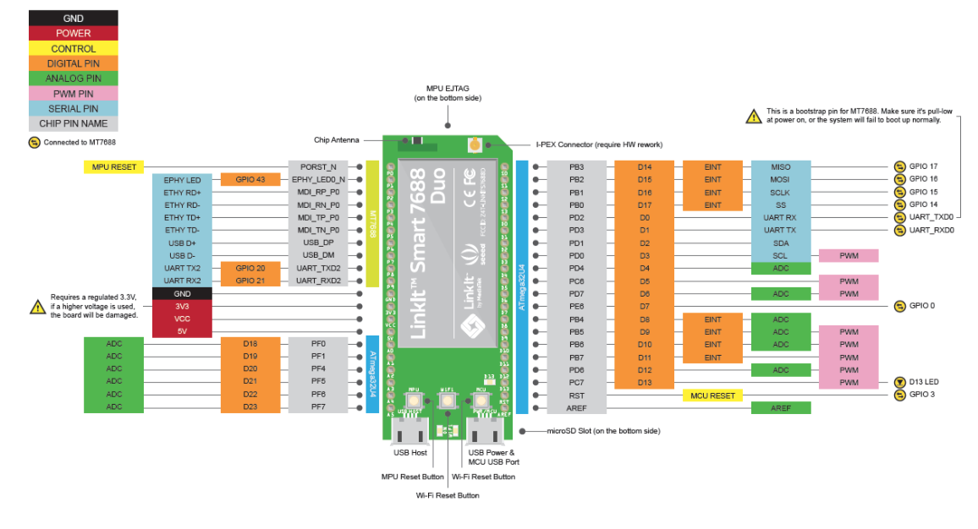
2.2原理圖

Slide 8
初始設定7688 Duo開發板

Slide 9
3.1設定 7688 連結你指定的 Wifi 網路
1.先將 7688 Micro USB 與 PC 接上，此時 7688 預設處於 AP 模式，可以提供電腦去連接
2.7688 接上電源後，如果第一次使用此時 WiFi 處於 AP 模式，所以可從電腦連接，其分享出來的 SSID 會類似 Linkit_Smart_7688
3.開啟瀏覽器輸入網址http://mylinkt.local，即可看到登入畫面，第ㄧ次進入會先設定登入密碼
4.將 7688 更改為 Station mode ，連結到你指定的 WiFi 網路，並重新啟動

Slide 10
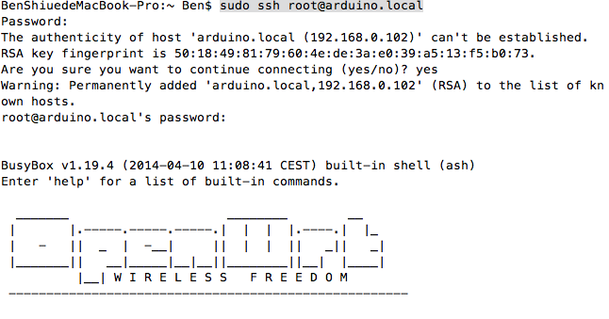
3.2設定 7688 開發板環境
1.將你的電腦連接與 7688 相同的 WiFi 網路，並開啟 ssh 連線程式，如果是 MAC 用戶直接打開終端機應用程式即可，如果是 Windows 用戶可以透過此連結下載 [Putty 連線程式]，接著透過 ssh 連線至 7688，指令如下：
sudo ssh [email protected]
登入成功後會出現此畫面

Slide 11
程式撰寫

Slide 12
Python 程式
1.使用 vim 編譯器
vim blink.py
2.範例程式說明
import mraa
import time
# Refer to the pinout digram for the GPIO number to silk print mapping # in this example the number 44 maps to Wi-Fi LED.
pin = mraa.Gpio(44)
pin.dir(mraa.DIR_OUT)
while True: // LED閃爍重複執行迴圈設定
pin.write(1)
time.sleep(1) // wait for a second
pin.write(0)
time.sleep(1)
void setup() { // initialize digital pin 13 as an output.
pinMode(13, OUTPUT);
}
3.執行該程式
python ./blink.py
成果顯示
成功結果會看到 7688 開發板上的 LED 燈會閃爍著

Slide 13
Arduino設定
Step 1：設定 7688 Duo 開發板環境
1.下載開發工具
2.安裝後使用micro-USB與電腦連線，利用我的電腦確認目前連線serial port
3.開啟 Arduino IDE，安裝 LinkitSmart 套件，先點選Preferences，加入 Additional Boards Manager URLs

Slide 14
Arduino設定
Step 2：Import or Create new program
1.開啟 Arduino IDE
2.開啟測試程式 (LED blink example sketch: File > Examples >01.Basics > Blink)

Slide 15
Arduino設定
// L13對應腳位初始化參數設定
// the setup function runs once when you press reset or power the board
void setup() {
Serial.begin(115200);
// open serial connection to USB Serial port (connected to your computer)
Serial1.begin(57600);
// open internal serial connection to MT7688
pinMode(13, OUTPUT); }
// in MT7688, this maps to device
void loop() {
int c = Serial1.read()
; if (c != -1) {
switch(c) {
case '0':
digitalWrite(13, 0); break;
case '1':
digitalWrite(13, 1);
break; } } }
// read from MT7688
// turn off D13 when receiving "0" // turn off D13 when receiving "1"

Slide 16
相關資料
1. LinkIt Smart 7688 Duo wiki
https://wiki.seeedstudio.com/LinkIt_Smart_7688_Duo/
2. LinkIt Smart 7688 Duo 教學
https://oranwind.org/linkit-7688-linkit-smart-76887688-duo-ji-chu-jiao-xue/

Slide 17
結束

